Slide 1
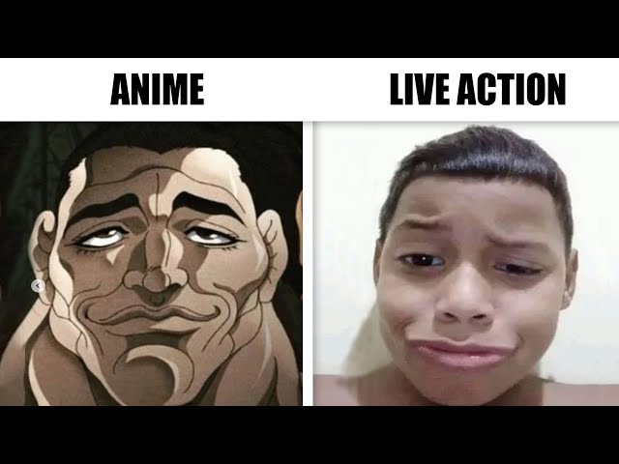
Presentación
Me llamo Eduardo Román Orozco estoy en el grupo 2AVP tengo 15 años me gusta salir de la prepa para jugar basket y jugar videojuegos de shooter de 5vs5 o battle royal me gusta escuchar música en mi rato libre y dormir, me gusta la comida china y mi animal favorito son los perros y gatos

